Slide 1
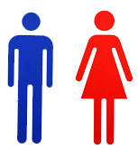
妖精トイレ
１０３２０２３
田中研究室
大石徹太郎

Slide 2


背景
トイレのイメージ
汚い
狭い
寒い
怖い
トイレのイメージを払拭させたい

Slide 3
目的
誰もが快適と思えるトイレの提案
きれい
広い
暖かい
楽しい
トイレとは思えない空間の提供

Slide 4
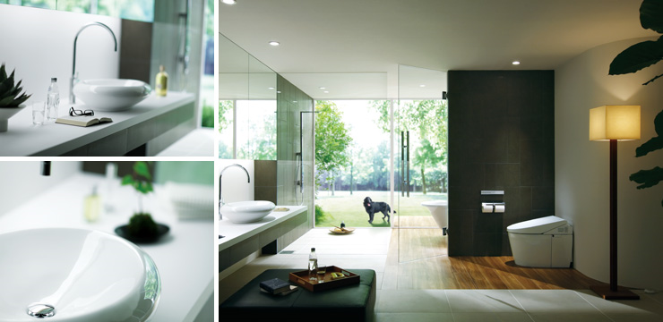
解決策
某Ｔ社の場合
自然光を生かした明るく開放的な空間

Slide 5
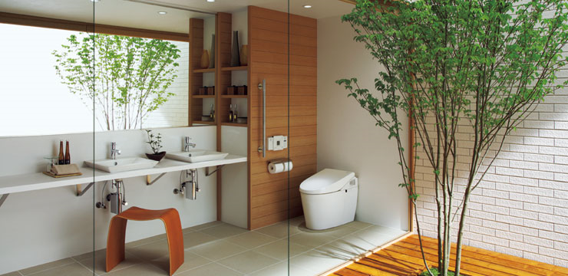
解決策
某Ｔ社の場合
中庭に面したリラックス空間

Slide 6
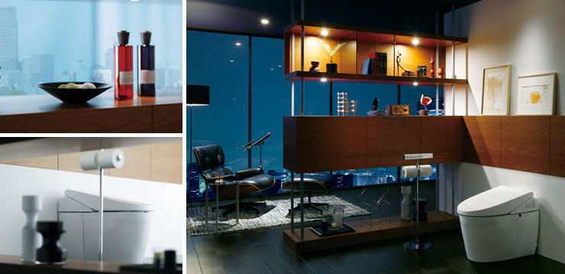
解決策
某Ｔ社の場合
高層マンションのドラマティックな空間

Slide 7


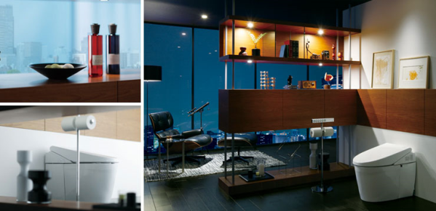
まさにトイレとは思えない空間！
しかし
我が家の殆どがトイレに・・・
広すぎてお掃除が大変・・・
やっぱりトイレはコンパクトに！
でも，開放感や清潔感もほしい！

Slide 8
解決策
私の場合
限られた空間でもバーチャル世界により開放感や快適さ，楽しさを演出
妖精トイレ

Slide 9
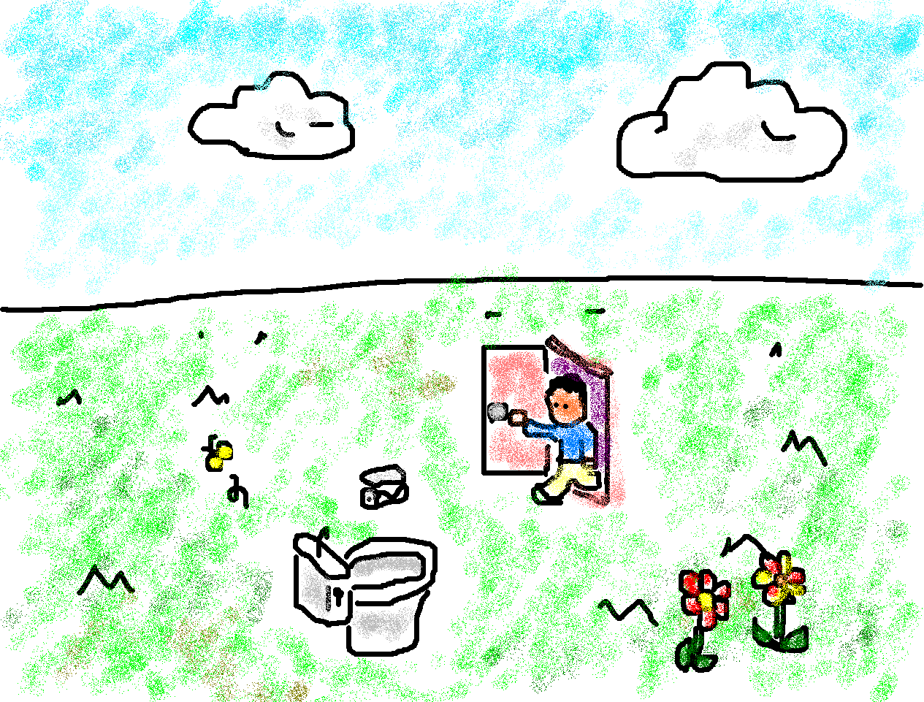

Slide 10
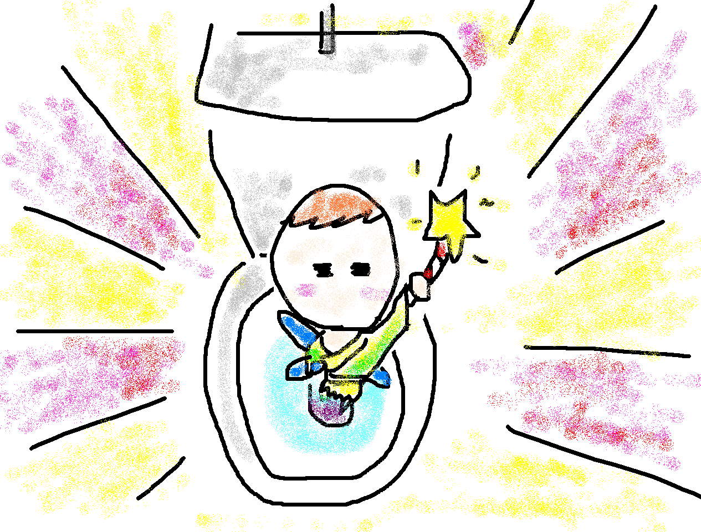

Slide 11
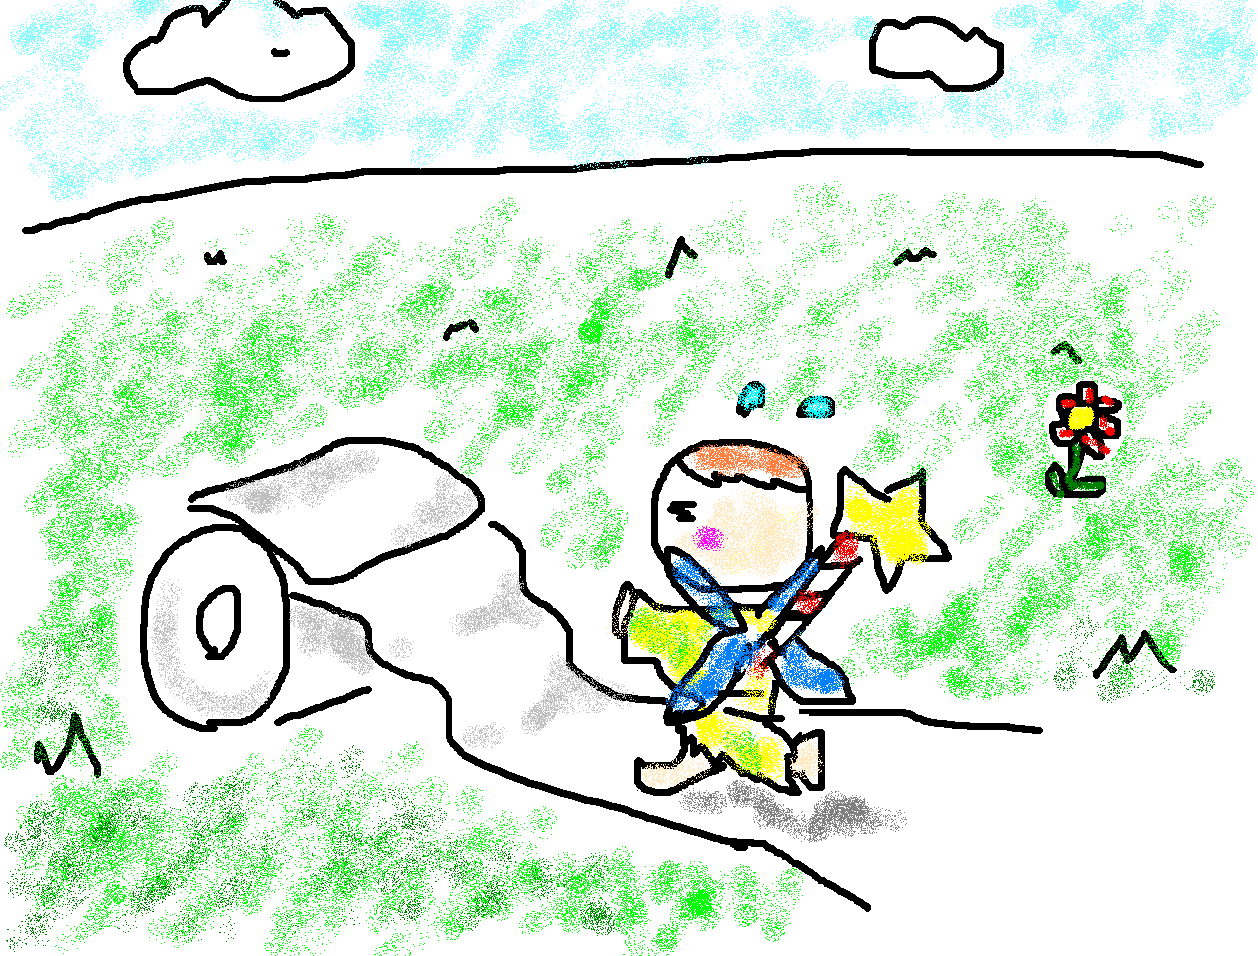

Slide 12
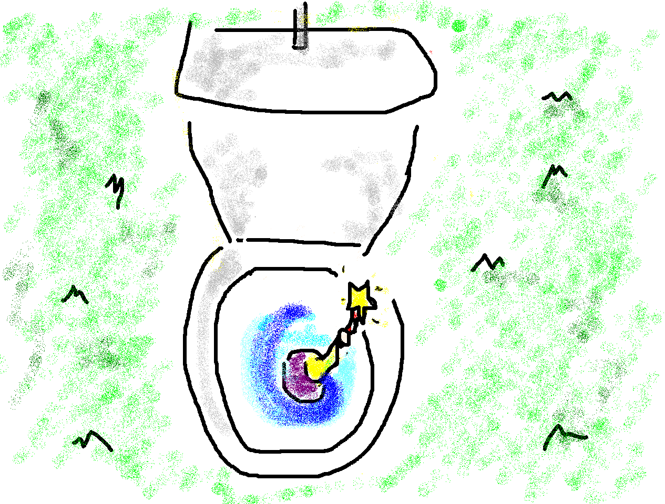

Slide 13
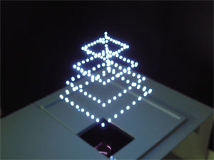
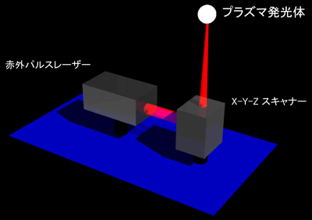
技術
空間に表示させる3D映像
レーザー光で焦点近傍の空気をプラズマ化し発行させ， レーザー光の焦点位置を３次元空間中に自由に制御することで空中に実像としてのドットアレイからなる３次元映像の表示

Slide 14
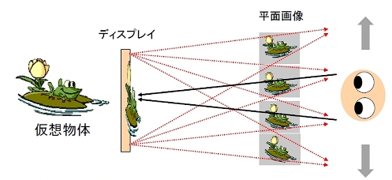
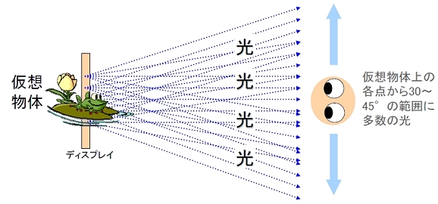
技術
裸眼3Dテレビ
多眼式
2枚の異なる平面画像から立体を錯覚→見えにくく，不自然で疲れる
インテグラルイメージング方式
仮想物体の「画像」を目に投影するのではなく，仮想物体からの光を再現→見えやすく，自然で疲れにくい

Slide 15
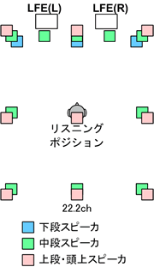
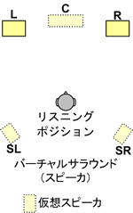
技術
サラウンドシステム
22.2マルチチャンネル音響システム
「下段」－「中段」－「上段＋頭上」と3層に 22個のスピーカが配置され，360度の立体音響空間が形成される→部屋の広さや設置場所の問題
バーチャルサラウンド
仮想音響空間を少ないスピーカ数で実現する技術→人の聴覚は最終的に両耳の２つの受音点で音を聞いているため， 両耳に立体的な空間の時と同じ音波を与えることができれば，立体的に聞こえる

Slide 16
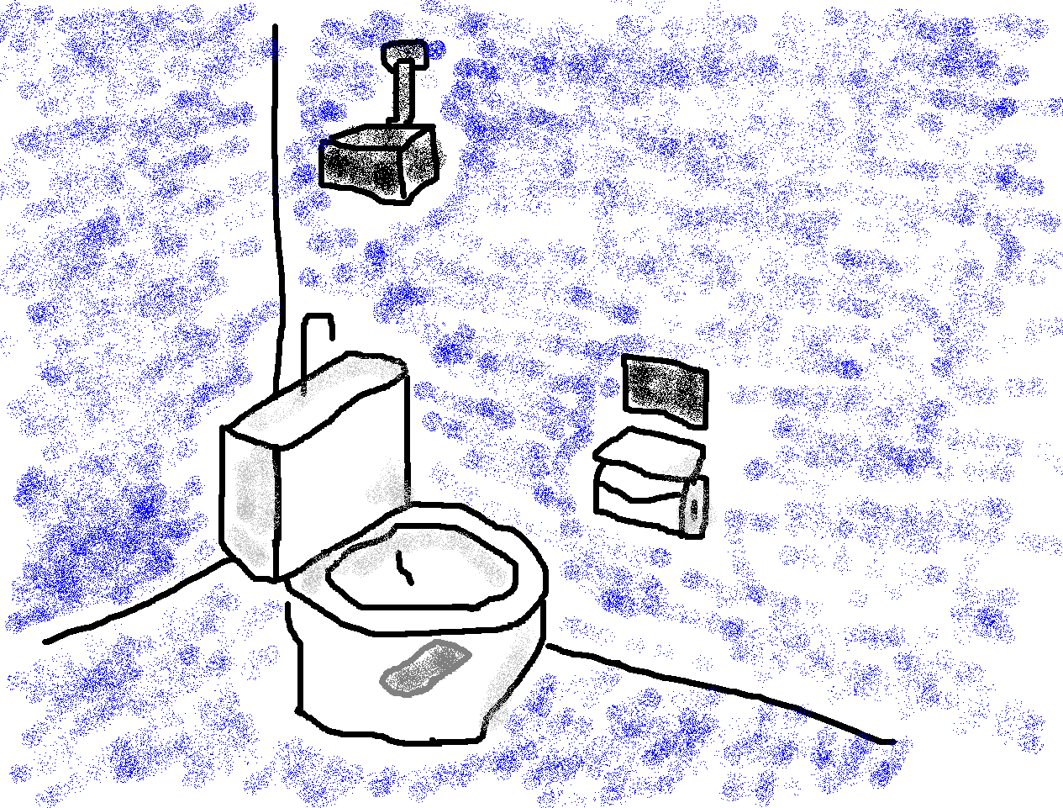
バーチャルサラウンドシステム用スピーカー
裸眼3Dテレビ
空間立体表示用レーザー

Slide 17
まとめ
狭いトイレでも開放感を得られる
トイレに行く行為にストーリーを持たせることで，トイレが楽しくなる
その時の気分で好きな世界に設定できる
トイレで人が移動しない（座っている）ということを上手く利用
今までのトイレと変わらない動作

Slide 18
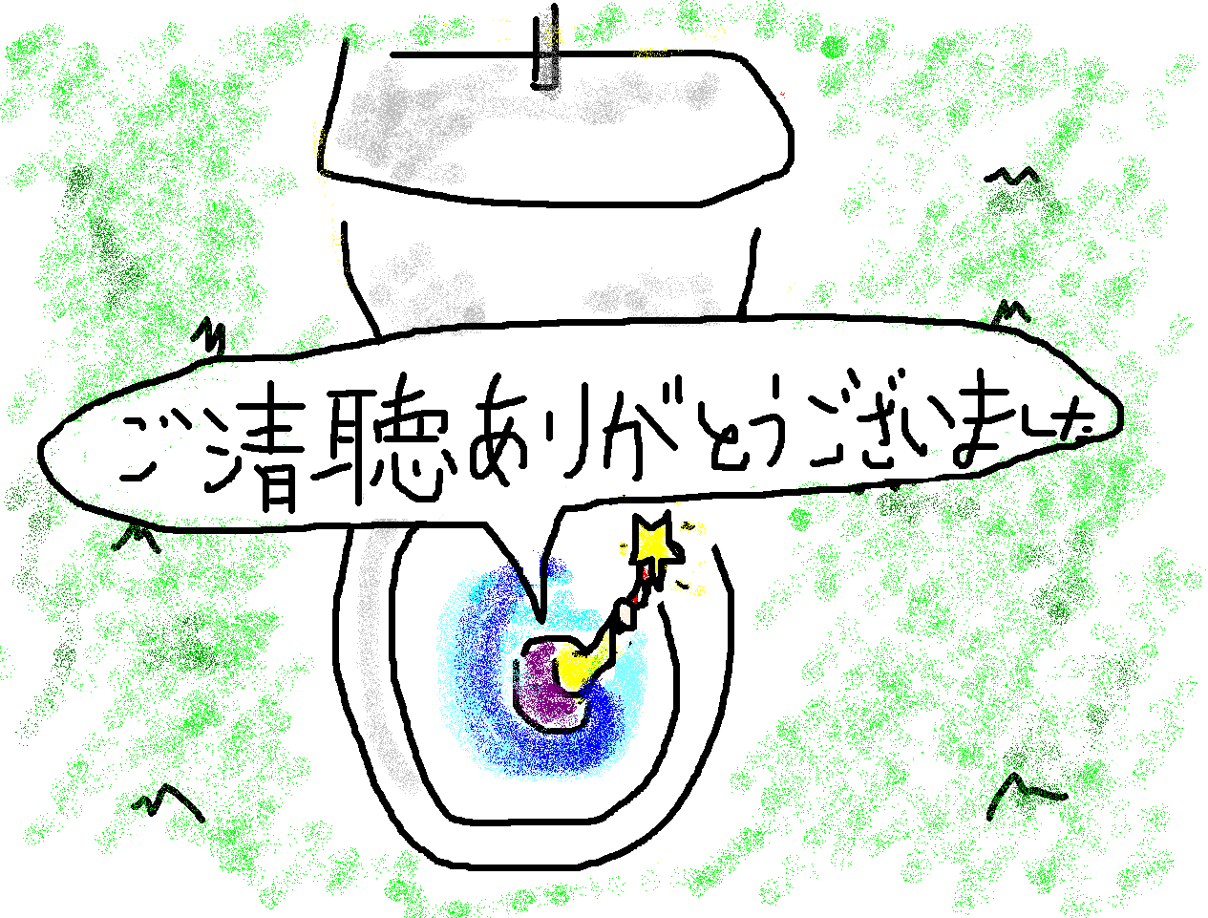

Slide 19
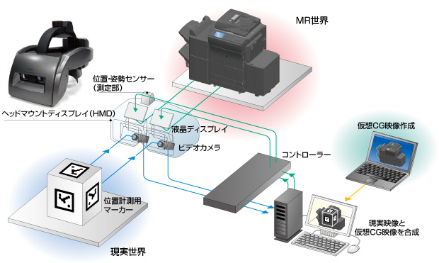
技術
MR技術 ：Mixed Reality(複合現実感)の略で，現実世界と仮想世界をリアルタイムに融合させる映像技術

